Slide 1
Влияние внешних условий на рост кристаллов медного купороса.
Выполнила: Ткачёва Татьяна Андреевна обучающаяся объединения «Химия и экология» МБУ ДО СЮН г.Белорецк учащаяся 11 класса МОБУ СОШ №1 г.Белорецк Руководитель: Кузнецова Ольга Петровна ПДО МБУ ДО СЮН г.Белорецк

Slide 2
Актуальность
Окружающий нас мир состоит из кристаллов, можно сказать, что мы живем в мире кристаллов. Жилые здания и промышленные сооружения, самолеты и ракеты, теплоходы и тепловозы, горные породы и минералы слагаются из кристаллов. Мы едим кристаллы, лечимся ими и частично состоим из кристаллов. Они используются в часах, оптических приборов, в электротехники и электроники, лазерах и многом другом.

Slide 3
Определить влияние внешних условий на рост и форму кристаллов медного купороса.
1. Приготовление насыщенного раствора сульфата меди (II)при 100°C и 70°C.
2. Выращивание кристаллов при различных условиях внешней среды на четырех нитях: хлопчатобумажная, шерстяная, шелковая и шпагат джутовая.
3. Выбор нити для выращивания кристаллов для дальнейшего исследования.
Цель:
Задачи:

Slide 4
4. Выращивание кристаллов при различных условиях внешней среды, используя выбранную нить в качестве затравки.
5. Выращивание кристаллов из насыщенного раствора сульфата меди (II)при 70°C в темноте и на свету, используя в качестве затравки кристаллы с предыдущих опытов.
6. Сделать заключение о лучших условиях выращивания кристаллов.
Исследование проводилось в июне 2018 года

Slide 5
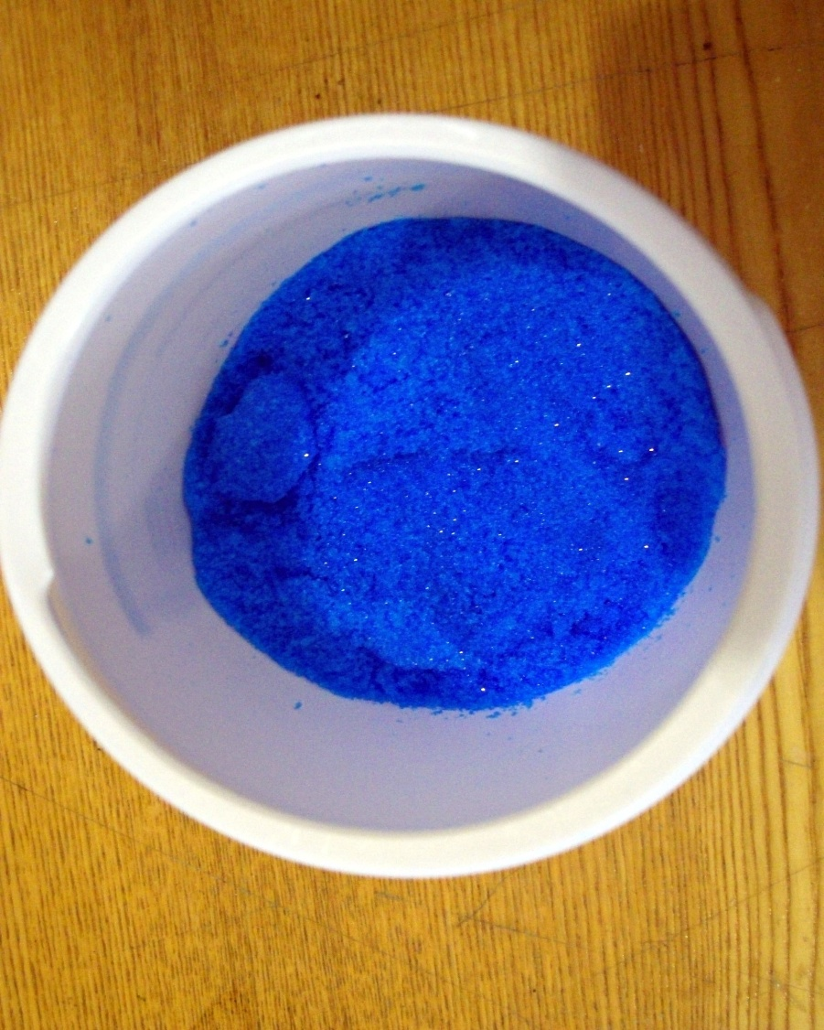
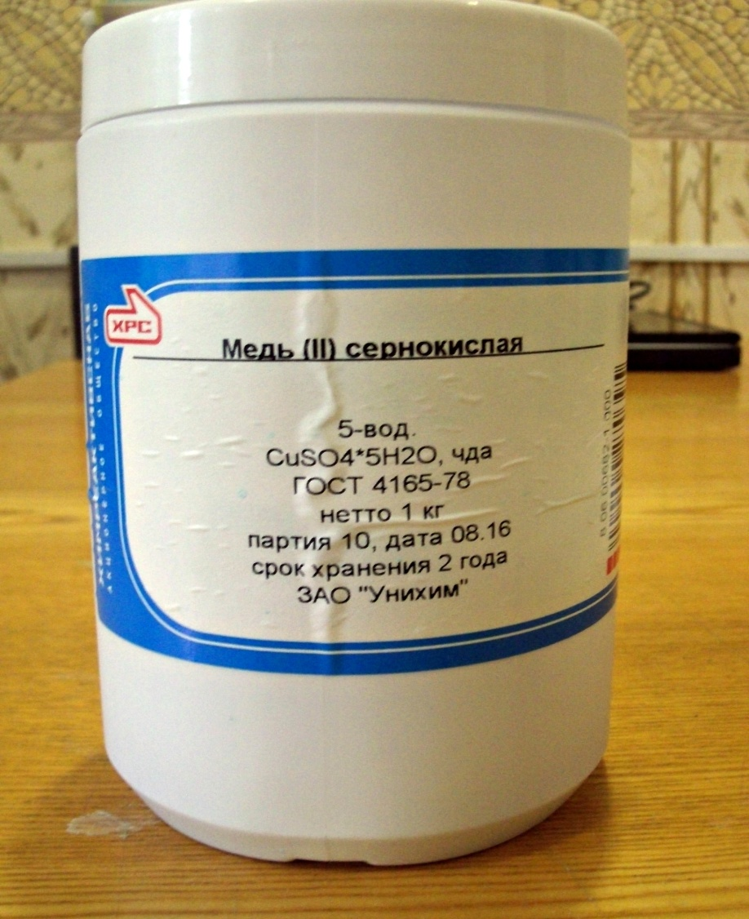
Объект исследования:
Кристаллы медного купороса.
Процесс кристаллизации раствора медного купороса.
Предмет исследования:

Slide 6
Методы исследования: физикохимические
Гипотеза:
Я предполагаю, что можно вырастить кристалл большой и необычной формы

Slide 7
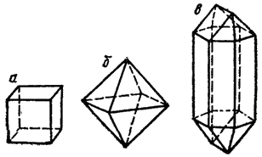
Классификация кристаллических форм основана на симметрии кристаллов. Всё разнообразие кристаллических форм может быть сведено к семи группам, или кристаллическим системам, которые подразделяются на классы. Простейшими формами этой системы являются куб, октаэдр, тетраэдр. Основные формы этой системы – шестигранные призма и бипирамида. Кристаллы, получаемые искусственным путем, редко в точности соответствуют теоретическим формам. При быстром выделении вещества из раствора получаются кристаллы, форма которых искажены вследствие неравномерного роста в условиях кристаллизации.

Slide 8
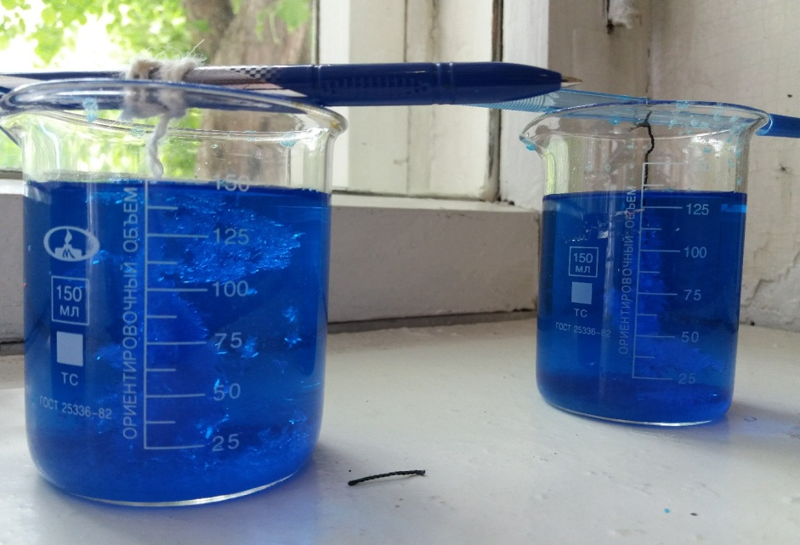
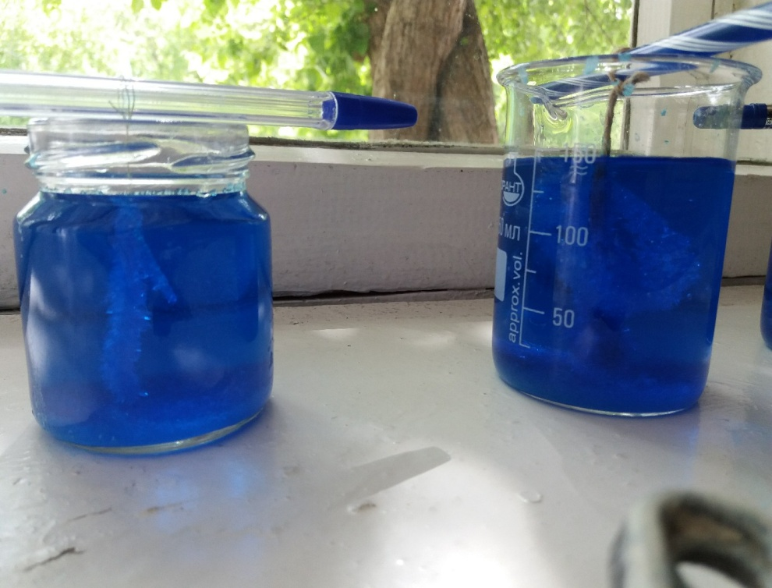
Выращивание кристаллов
на свету при 70°C на четырех нитях: шерстяная и шелковая,
хлопчатобумажная и шпагат джутовая.

Slide 9
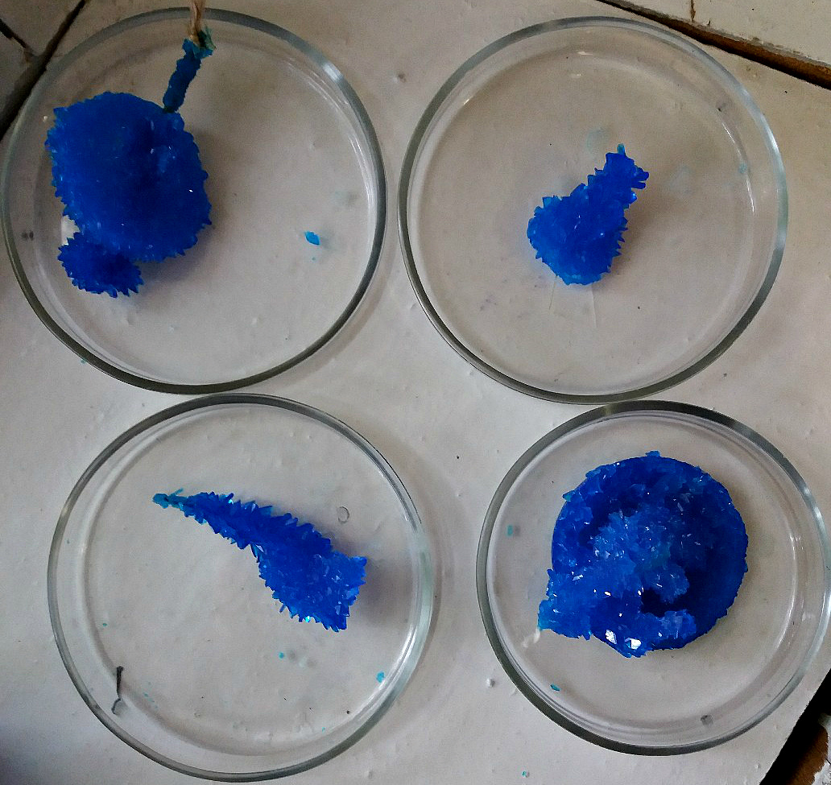
Полученные результаты и их обсуждение:
шпагат джутовая
хлопчатобумажная
шелковая
шерстяная

Slide 10
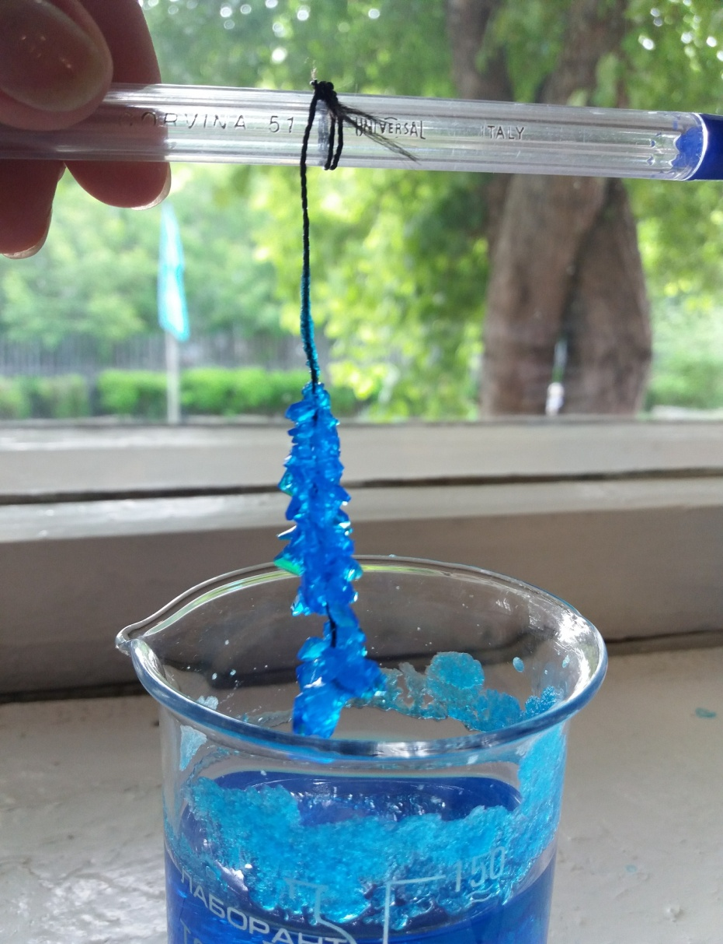
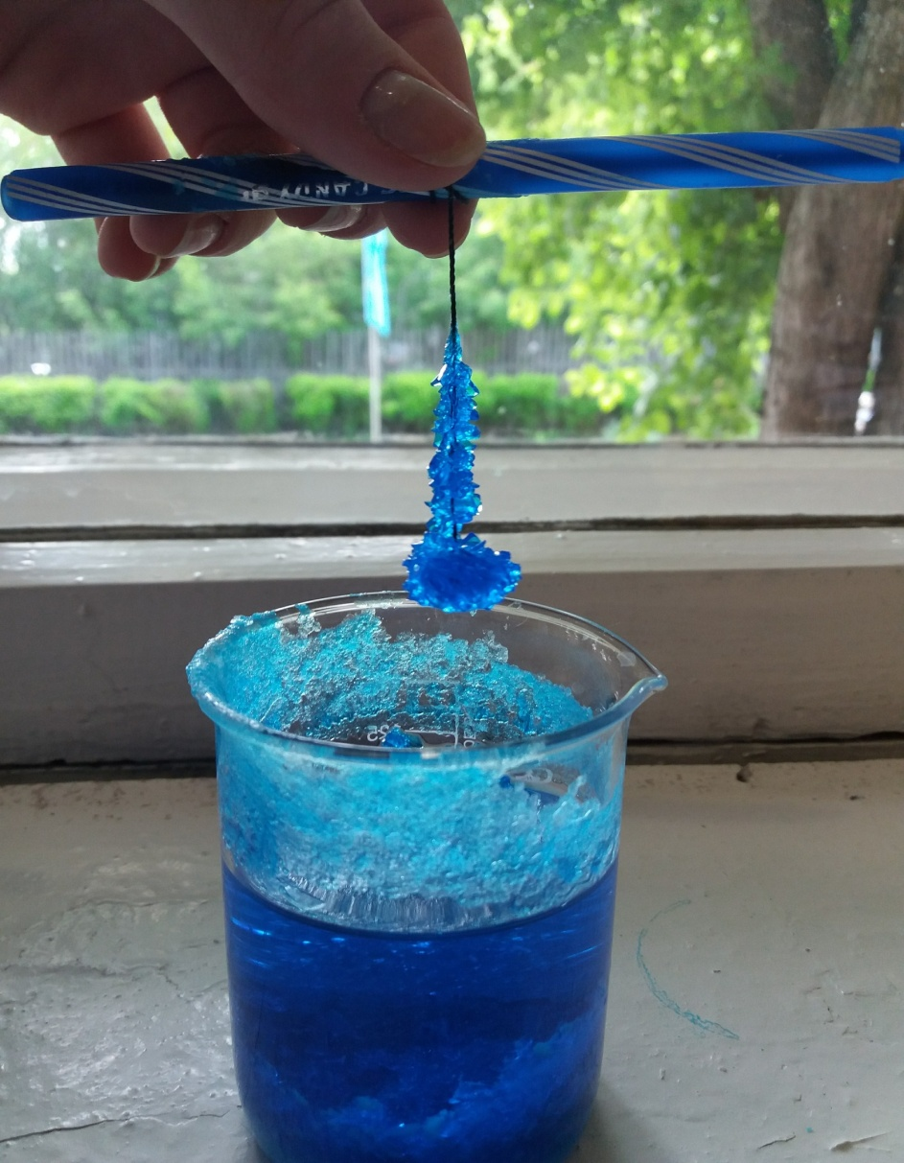
Выращивание кристаллов
при 100°C на свету: 1) без затравки; 2) с затравкой.

Slide 11
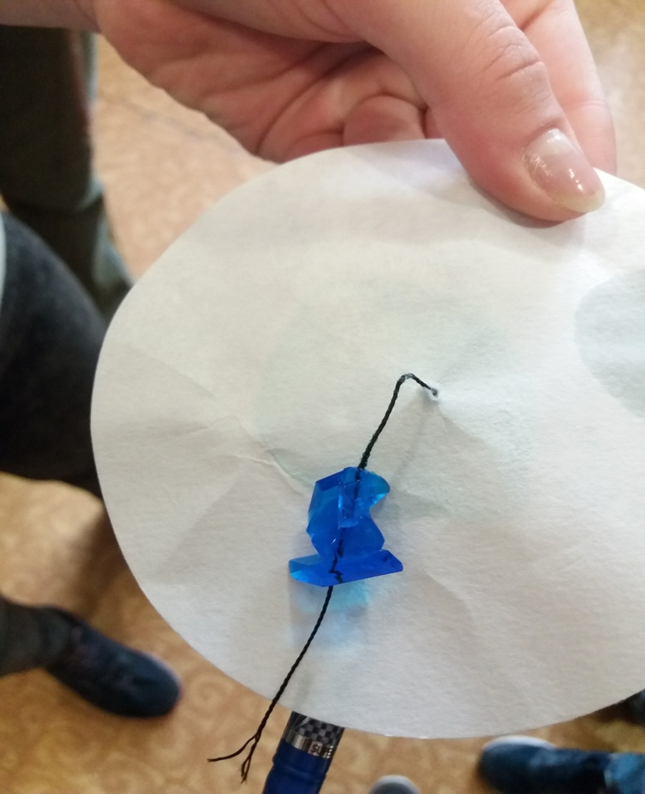
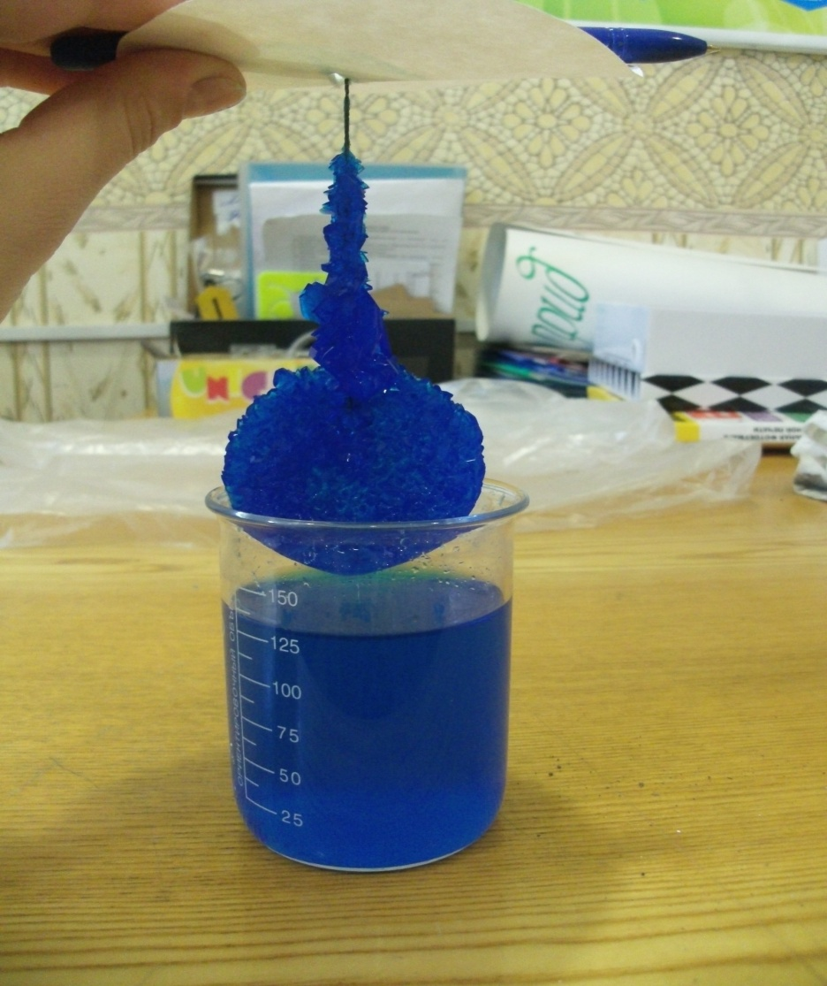
Выращивание кристаллов
при 70°C в темноте: 1) без затравки; 2) с затравкой.

Slide 12
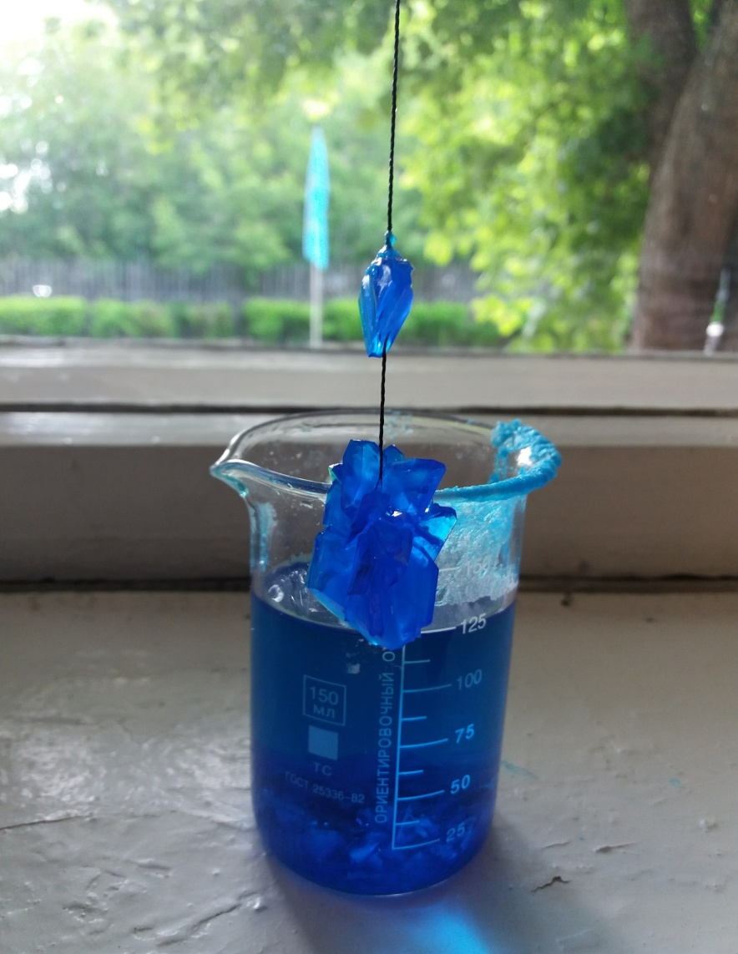
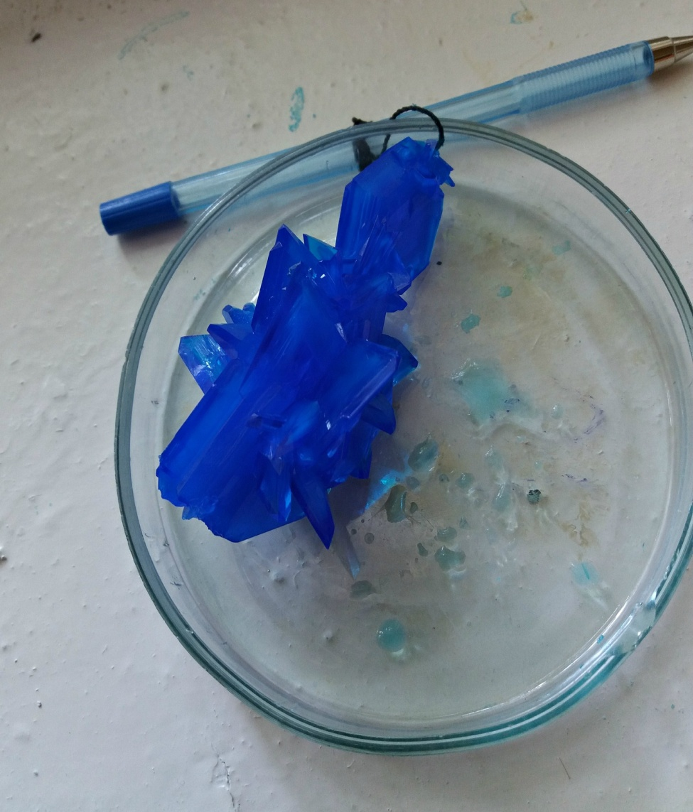
Выращивание кристаллов
при 70°C на свету, используя в качестве затравки кристаллы с предыдущих опытов:

Slide 13
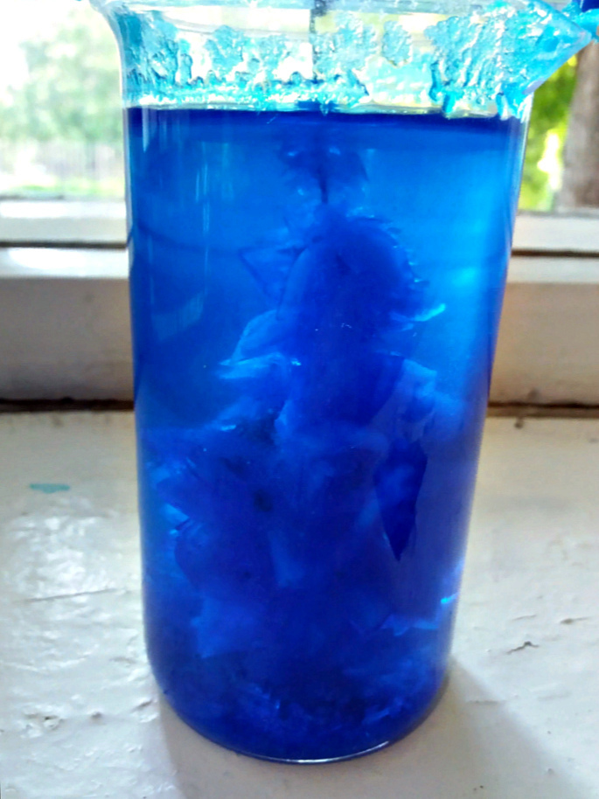
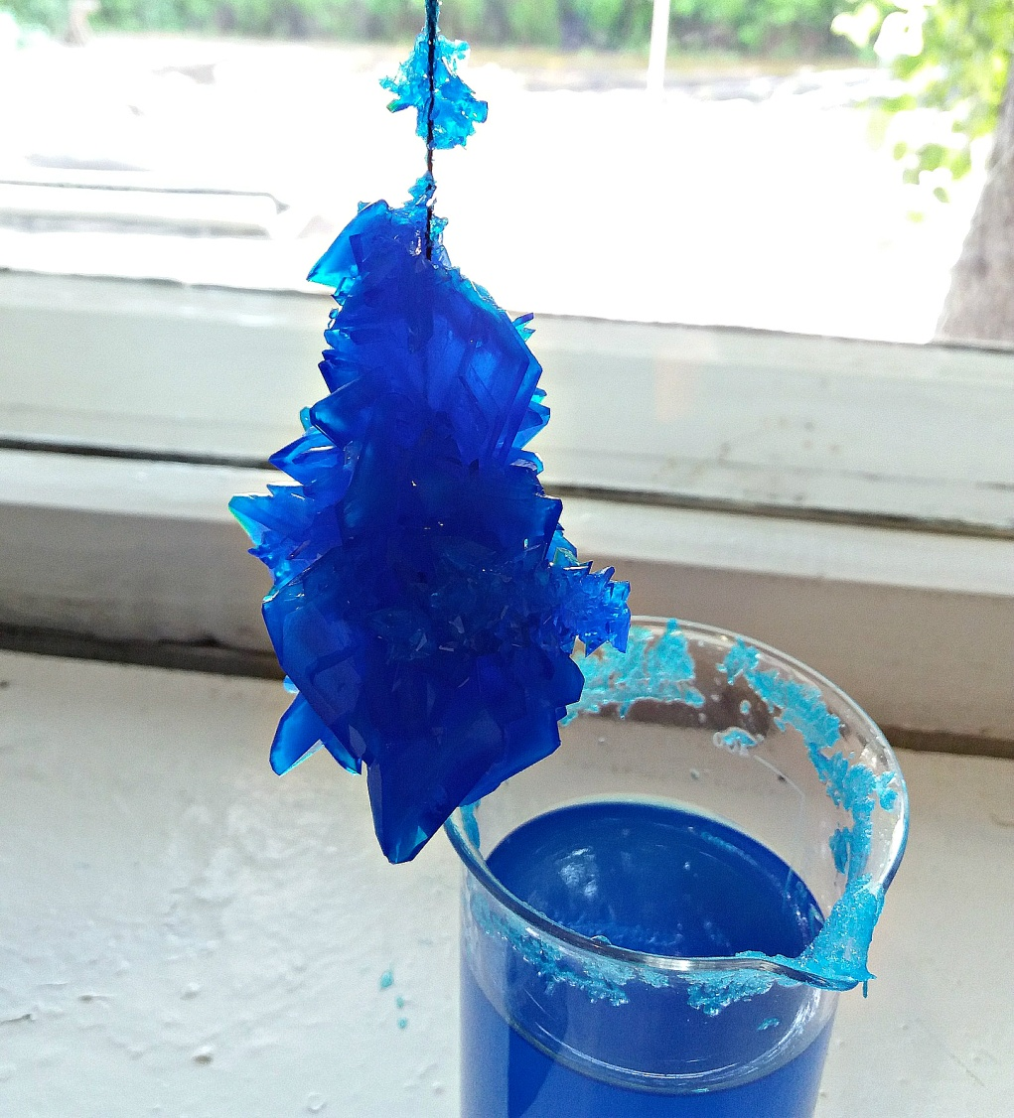
Полученные результаты и их обсуждение:
лучшие условия для выращивания кристаллов являются: насыщенный раствор сульфата меди (II) (70°C), дневной свет, затравка, подвешанная на искусственной шелковой нити.

Slide 14
1. При температуре 100°C и 70°C были приготовлены насыщенные растворы сульфата меди (II).
2. В условиях темноты из насыщенного раствора сульфата меди (II) (100°C) кристаллы не выросли ни на одной из четырех нитей. В условиях дневного света из насыщенного раствора сульфата меди (II) (70°C) кристаллы выросли на всех четырех нитях.
3. Для дальнейшего исследования была выбрана нить из искусственного шелка, так как на этой нити вырос наиболее крупный и правильной формы кристалл.
Выводы:

Slide 15
4. В условиях дневного света из насыщенного раствора сульфата меди (II) (100°C) кристаллы выросли на выбранной нити мелкие и рыхлые. В условиях темноты из насыщенного раствора сульфата меди (II)(70°C) кристаллы выросли на выбранной нити правильной формы, но в малом количестве.
5. В условиях дневного света из насыщенного раствора сульфата меди (II) (70°C) при использовании в качестве затравки кристалла из предыдущего опыта вырос крупный кристалл правильной формы.
6. Мы выяснили, что лучшие условия для выращивания кристаллов являются: насыщенный раствор сульфата меди (II) (70°C), дневной свет, затравка, подвешанная на искусственной шелковой нити.

Slide 16
Заключение:
Цель моей исследовательской работы достигнута: мы выяснили, что внешние условия влияют на рост и форму кристаллов. Так же мы выяснили, что рост и форма зависит от температуры приготовления насыщенного раствора . Гипотеза, выдвинутая в начале моей исследовательской работы, полностью подтвердилась. В ходе эксперимента я убедилась, что кристаллы очень хрупкие и их необходимо покрывать лаком, защищая от разрушения. Кристаллы загадочны по своей сущности и настолько неординарны. Может быть, что кристаллическое состояние вещества – это та ступенька, которая объединила неорганический мир с миром живой материи. Будущее новейших технологий принадлежит кристаллам и кристаллическим агрегатам!

Slide 17
Спасибо за внимание!

